Slide 1
Solutions colorées
Niveau : 1e Générale

Slide 2
Positionnement de la leçon et prérequis
En classe de Seconde
Notions abordées | Capacités expérimentales
Notion d’onde, longueur d’onde, fréquence
En classe de Première – chapitres précédents : « Modèles ondulatoires et particulaires de la lumière », « Images et couleurs »
Notions abordées | Capacités expérimentales
Onde électromagnétique, longueur d’onde Quantification des niveaux d’énergie des atomes Emission et absorption de photons dans la matière | Exploiter un diagramme de niveaux d’énergie

Slide 3
Points de difficulté identifiés

Slide 4
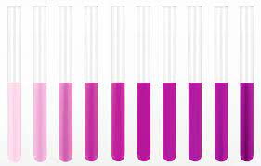
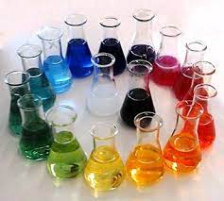

Slide 5
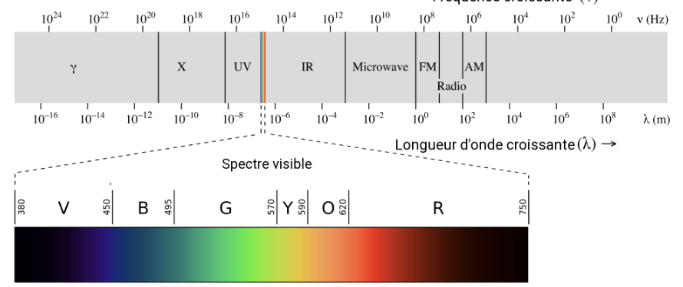
Spectre électromagnétique

Slide 6
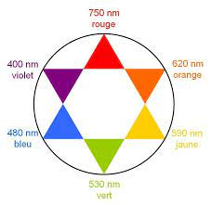
Couleur des solutions

Slide 7
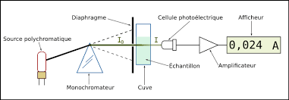
Principe d’un spectrophotomètre

Slide 9
Mise en œuvre pratique

Slide 10
Bibliographie des images
Solutions colorées : wikipédia
Échelle de teinte : lelivrescolaire.fr
Principe d’un spectrophotomètre : wikipédia

